Slide 1
如何应对裁员
2018 年我们说是互联网寒冬来了，其实 2019 年更像是严冬，因为我们发现，以前可能倒闭都是些小的互联网公司，但是2019年，很多之前我们认为高大尚的行业和公司，都在内部优化，缩减人员，或者减少社招、校招的规模。
互联网已经走过了一段高速发展的时期了，整个行业已经在一个调整和缓和的时期，这中间避免不了的会有优化和动荡。我们应该怎么去面对这种情形了？

Slide 2
2019互联网回顾
正确认识裁员
裁员时，薪资和赔偿
签订解除劳动合同需要注意点
劳动纠纷
纠纷中需要注意点
平时需要注意点
讨论

Slide 3
2019互联网裁员回顾
网易 2019-2-27
优酷 2019-3-28
京东 2019-4
爱奇艺 2019-5-9
Ofo 2019-5-21
锤子破产
熊猫直播破产

Slide 4
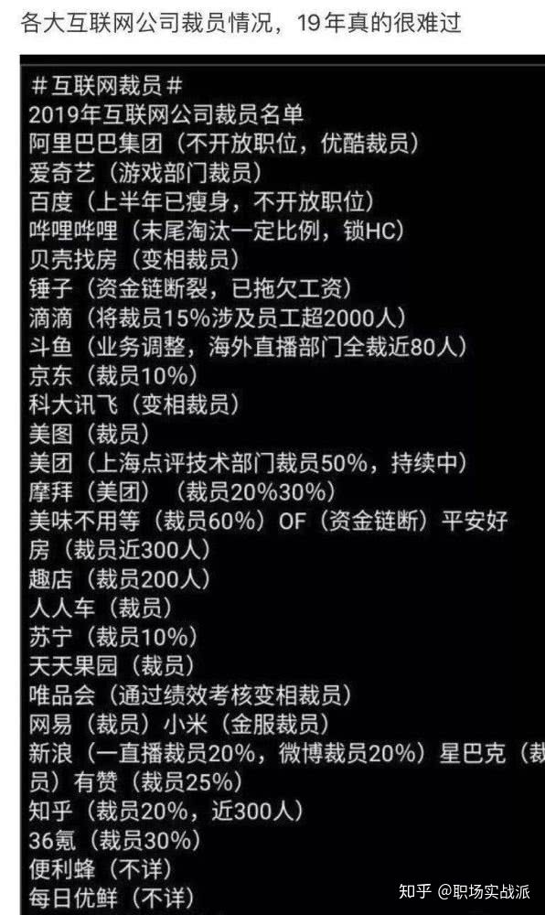

Slide 5
裁员
《劳动法》
第二十七条 用人单位濒临破产进行法定整顿期间或者生产经营状况发生严重困难，确需裁减人员的，应当提前三十日向工会或者全体职工说明情况，听取工会或者职工的意见，经向劳动行政部门报告后，可以裁减人员。
用人单位依据本条规定裁减人员，在六个月内录用人员的，应当优先录用被裁减的人员。
《劳动合同法》
第四十一条，有下列情形之一，需要裁减人员二十人以上或者裁减不足二十人但占企业职工总数百分之十以上的，用人单位提前三十日向工会或者全体职工说明情况，听取工会或者职工的意见后，裁减人员方案经向劳动行政部门报告，可以裁减人员：

Slide 6
薪资和赔偿
劳动报酬
第三十条 劳动报酬
用人单位应当按照劳动合同约定和国家规定，向劳动者及时足额支付劳动报酬。用人单位拖欠或者未足额支付劳动报酬的，劳动者可以依法向当地人民法院申请支付令，人民法院应当依法发出支付令。
加班
第三十一条 加班
用人单位应当严格执行劳动定额标准，不得强迫或者变相强迫劳动者加班。用人单位安排加班的，应当按照国家有关规定向劳动者支付加班费。

Slide 7
过失性辞退
第三十九条 用人单位单方解除劳动合同（过失性辞退）
劳动者有下列情形之一的，用人单位可以解除劳动合同：
（一）在试用期间被证明不符合录用条件的；
（二）严重违反用人单位的规章制度的；
（三）严重失职，营私舞弊，给用人单位造成重大损害的；
（四）劳动者同时与其他用人单位建立劳动关系，对完成本单位的工作任务造成严重影响，或者经用人单位提出，拒不改正的；
（五）因本法第二十六条第一款第一项规定的情形致使劳动合同无效的；
（六）被依法追究刑事责任的。

Slide 8
无过失性辞退
第四十条 无过失性辞退
有下列情形之一的，用人单位提前三十日以书面形式通知劳动者本人或者额外支付劳动者一个月工资后，可以解除劳动合同：
（一）劳动者患病或者非因工负伤，在规定的医疗期满后不能从事原工作，也不能从事由用人单位另行安排的工作的；
（二）劳动者不能胜任工作，经过培训或者调整工作岗位，仍不能胜任工作的；
（三）劳动合同订立时所依据的客观情况发生重大变化，致使劳动合同无法履行，经用人单位与劳动者协商，未能就变更劳动合同内容达成协议的。

Slide 9
经济性裁员
第四十一条 经济性裁员
有下列情形之一，需要裁减人员二十人以上或者裁减不足二十人但占企业职工总数百分之十以上的，用人单位提前三十日向工会或者全体职工说明情况，听取工会或者职工的意见后，裁减人员方案经向劳动行政部门报告，可以裁减人员：
（一）依照企业破产法规定进行重整的；
（二）生产经营发生严重困难的；
（三）企业转产、重大技术革新或者经营方式调整，经变更劳动合同后，仍需裁减人员的；
（四）其他因劳动合同订立时所依据的客观经济情况发生重大变化，致使劳动合同无法履行的。
裁减人员时，应当优先留用下列人员：
（一）与本单位订立较长期限的固定期限劳动合同的；
（二）与本单位订立无固定期限劳动合同的；
（三）家庭无其他就业人员，有需要扶养的老人或者未成年人的。用人单位依照本条第一款规定裁减人员，在六个月内重新招用人员的，应当通知被裁减的人员，并在同等条件下优先招用被裁减的人员。

Slide 10
用人单位不得解除劳动合同的情形
第四十二条 用人单位不得解除劳动合同的情形
劳动合同的终止
第四十四条 劳动合同的终止
经济补偿的计算
第四十七条 经济补偿的计算
经济补偿按劳动者在本单位工作的年限，每满一年支付一个月工资的标准向劳动者支付。六个月以上不满一年的，按一年计算；不满六个月的，向劳动者支付半个月工资的经济补偿。劳动者月工资高于用人单位所在直辖市、设区的市级人民政府公布的本地区上年度职工月平均工资三倍的，向其支付经济补偿的标准按职工月平均工资三倍的数额支付，向其支付经济补偿的年限最高不超过十二年。本条所称月工资是指劳动者在劳动合同解除或者终止前十二个月的平均工资。

Slide 11
试用期内解除劳动合同
第二十一条 试用期内解除劳动合同
在试用期中，除劳动者有本法第三十九条和第四十条第一项、第二项规定的情形外，用人单位不得解除劳动合同。用人单位在试用期解除劳动合同的，应当向劳动者说明理由。
- 参考

Slide 12
解除劳动合同
社保公积金
权利和义务。 竞业限制协议
失业原因。 影响 失业保险
赔偿金额。 金额最好有算出来的值，年休，调休，工资截止日期等
资金到账方式。
资金到账的日期
合同签订方，注意合同上的数字（日期），甲方，乙方。

Slide 13
劳动纠纷
案件受理：电话咨询，社会公益组织
调查取证： 注意保持对自己有利的信息，截图，录音，工作记录
裁决
裁决执行
仲裁时效
1、劳动争议申请仲裁的时效一年，仲裁时效期间从当事人知道或者应当知道其权利被侵害之日起计算。
2、该仲裁时效可中止、中断；
3、劳动关系存续期间因拖欠劳动报酬发生争议的，不受一年仲裁时效期间的限制；但是，劳动关系终止的，应当自劳动关系终止之日起一年内提出
如何申请劳动合同
法规

Slide 14
纠纷需要注意点
注意自己的言行
感觉或者以前明确要被裁了之后，需要注意自己的一言一行，首先公司有自己的法务人员，也比我们更有时间，所以不要做出一些过于热双方不快的事情。提出一些无理的要求：
试用期要求和正式员工用样的赔偿方案
提前暴露给媒体
恶意diss 公司，特别老板
注意抱团取暖
及时的和自己同事沟通，保持信息的同步。不要觉得这么多人，不差我一个，别人怎么样我就怎么样，应该没事的。
积极响应同事的号召，当有人站出来的时候，就算你不响应，也请不要冷言嘲讽。

Slide 15
平时留心眼
注意自己平时工作的一些记录：
加班记录、打车报销记录
绩效奖金，可以作为后期作为证据
打卡记录，钉钉等
截图重要信息， 微信截图现在可以当证据了
离职协商的记录
和HR 和领导谈话时，注意自己言语，不要动手，他说的再无理，日后对你越有利
注意微信或其他聊天的截图，截取自己有利的部分，留存
保持良好的心态
不要怕事，利益都是自己争取来的，不要想着耗不起，玩不赢他们，现在毕竟是法制社会和互联网社会，可以通过12315，朋友圈，脉脉等适度的曝光，提高我们谈判的筹码
如果真的遇见了难缠的公司，需要做好持久消耗的准备，可以和自己的朋友和亲戚沟通，获取他们的支持，给自己以支持。因为这次失败了，可能对你以后都有影响。（备注：人生需要克服苦难，低了一次头，只会更低头
网易事件
华为251

Slide 16
平时我们需要做的
工作上：
注意工资到账时间的变化
和同事多沟通，不需要八卦，但是需要了解自己周围的环境
留意公司最近一些大的人事变换，高层永远比我们知道的要多，他们的应对都可以给我们提供参考
注意公司一些大的事件，总将和我们有关
平时不要过于埋头苦干
提升自己的存在感，不要让自己可有可无，更不要有大的漏洞
技术上
不断的学习，提高自己职业技能，平时留意下行业的招聘要求，刷leetcode，我们毕竟是技术人员，这家不留爷，自有留爷处，没准坏事变好事，升职加薪。

Slide 17
生活上：
良好的现金流：至少应对三个月的不工作。押一付三，需要的更多。这样你才能有更多的时间，更好的心态来应对新的生活，做出更多的选择。
良好心态：工作总会找到的，机会很多。可以给自己放个假，前提是有上面的基础。

Slide 18
讨论
如何选择更好的下家
如何合理的维权
如何更好地保持前同事关系
如何在面试中回避被裁话题
如何在平常工作中提高技术以及经验积累
如何能够在新的公司中立足

